Slide 1
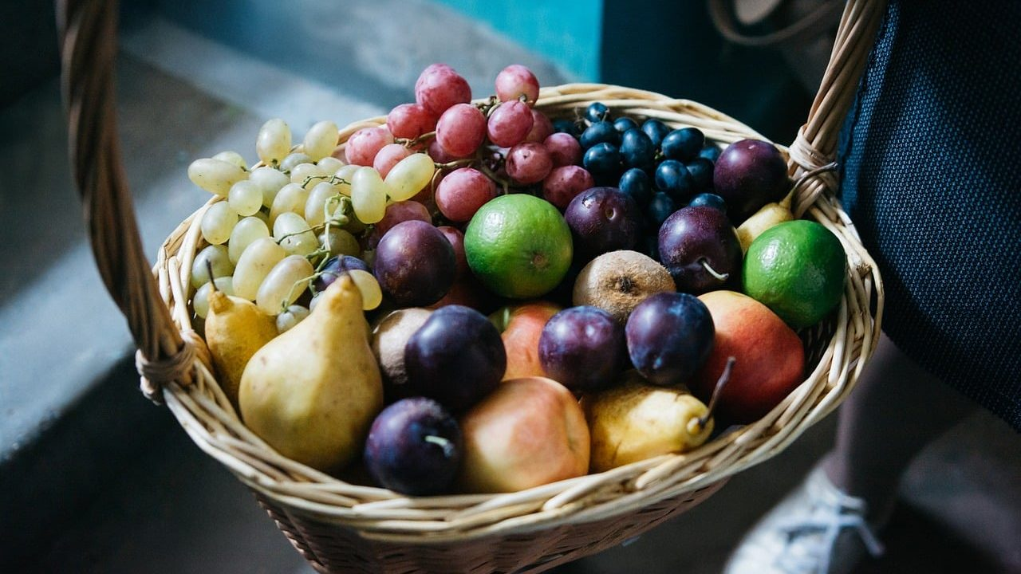
Pera: qué aporta y
cómo llevarla a la
mesa
Salud y Estética
Ver el OA en saludyestetica.lumbre.lat
Notes:
Objeto de aprendizaje de Lumbre · Salud y Estética
Enlace: https://saludyestetica.lumbre.lat/object/sye-bib-oa12-pera

Slide 2
Acerca de este OA · 1 de 2
Objetivo
Reconocer qué aporta la pera, medir una porción con medidas de cocina y decidir cómo comprarla, madurarla, guardarla y servirla, sin cifras inventadas ni mitos.
Descripción
Ficha de la biblioteca de alimentos: qué aporta la pera, cómo se mide una porción casera, cómo llevarla a la mesa, una preparación sencilla, compra y conservación, y los mitos que conviene dejar en el mercado.
Pera: qué aporta y cómo llevarla a la mesa
2 / 65
Notes:
Enlace al OA: https://saludyestetica.lumbre.lat/object/sye-bib-oa12-pera

Slide 3
Acerca de este OA · 2 de 2
Autoría: Salud y Estética
Etiquetas: pera · fruta · fibra · pectina · compra · conservación
Pera: qué aporta y cómo llevarla a la mesa
3 / 65
Notes:
Continuación de «Acerca de este OA» (2 de 2).

Slide 4
Pera: qué aporta y cómo llevarla a la mesa · 1 de 2
Público y alcance
Cualquier persona que compra, cocina o quiere entender un alimento.
Caso ficticio. En el tianguis de los martes, Marisol —nombre inventado— compra peras para la lonchera de sus hijos. El vendedor le dice que la pera «es laxante» y que «no se debe comer de noche».
Pera: qué aporta y cómo llevarla a la mesa
4 / 65

Slide 5
Pera: qué aporta y cómo llevarla a la mesa · 2 de 2
Ella no busca un remedio: quiere una fruta que sus hijos acepten, que no llegue magullada a la escuela y que rinda toda la semana. No sabe si elegir las más verdes para que duren, si las firmes ya se pueden comer, ni si conviene pelarlas. Tampoco sabe cuánto servir a un niño o a un adulto.
Esta ficha la acompaña en esa decisión: qué aporta la pera, cómo se mide una porción con lo que hay en la cocina, cómo se madura y se guarda, y qué creencias conviene dejar en el mercado.
Pera: qué aporta y cómo llevarla a la mesa
5 / 65
Notes:
Continuación de «Pera: qué aporta y cómo llevarla a la mesa» (2 de 2).

Slide 6
Qué aporta la pera · 1 de 2
La pera es una fruta con mucha agua y muy poca grasa. Su pulpa aporta fibra, sobre todo pectina, un tipo de fibra soluble que le da esa textura suave cuando está madura; también aporta vitamina C y potasio. La cáscara suma fibra y se puede comer si la lavas bien, aunque algunas personas la retiran por textura.
La pera madura sabe dulce porque sus almidones se transforman en azúcares propios; eso no la vuelve un alimento prohibido, sólo pide mirar la porción y el resto del plato. Madura de adentro hacia afuera: por fuera puede verse firme cuando el centro ya está blando, y por eso se revisa cerca del tallo.
Pera: qué aporta y cómo llevarla a la mesa
6 / 65

Slide 7
Qué aporta la pera · 2 de 2
Aporta agua, fibra y micronutrientes, pero no cubre sola la proteína ni la grasa de una comida.
Pera: qué aporta y cómo llevarla a la mesa
7 / 65
Notes:
Continuación de «Qué aporta la pera» (2 de 2).

Slide 8
Porción y medida casera · 1 de 3
Una porción casera es una pera mediana o una taza de pera en cubos; para una colación, una pera pequeña o media taza. Si la pera es grande, dos rebanadas gruesas bastan para acompañar un desayuno. La cáscara se lava y se puede comer; el corazón y las semillas se retiran y no se cuentan como parte de la porción.
La pera en almíbar no es la misma que la pera natural: el almíbar suma azúcares libres, así que si compras enlatada, prefiere la que viene en su propio jugo y escurre antes de servir. La medida casera importa más que una cifra exacta: una taza de pera no llena igual que una taza de arroz, y la fruta entera se come, no se bebe.
Pera: qué aporta y cómo llevarla a la mesa
8 / 65

Slide 9
Porción y medida casera · 2 de 3
Si la acompañas con yogurt, queso fresco o huevo, agregas proteína.
Alcance de esta ficha
Ficha informativa de un alimento de la biblioteca. Describe qué aporta, cómo se mide una porción casera y cómo se elige o conserva; no prescribe dietas, no fija cantidades clínicas y no sustituye una consulta.
Pera: qué aporta y cómo llevarla a la mesa
9 / 65
Notes:
Continuación de «Porción y medida casera» (2 de 3).

Slide 10
Porción y medida casera · 3 de 3
Una fruta no reemplaza un plato
La pera aporta agua, fibra y micronutrientes, pero no cubre sola la proteína ni la grasa de una comida. Acompáñala con otros alimentos en lugar de convertirla en la comida completa.
La madurez se siente cerca del tallo
La pera madura de adentro hacia afuera. Presiona suavemente el cuello, junto al tallo: si cede, está lista aunque el resto se sienta firme.
Pera: qué aporta y cómo llevarla a la mesa
10 / 65
Notes:
Continuación de «Porción y medida casera» (3 de 3).

Slide 11
Cómo llevarla a la mesa · 1 de 2
La pera cabe en el desayuno, en una ensalada y como postre. En el desayuno, en rebanadas sobre yogurt natural o avena; en una ensalada, con apio, nuez y un poco de queso; como postre, asada con canela o sola. Su sabor dulce y suave combina con lo ácido —limón, lima—, con nueces y semillas, y con hierbas como la hierbabuena.
Pera: qué aporta y cómo llevarla a la mesa
11 / 65

Slide 12
Cómo llevarla a la mesa · 2 de 2
No necesita azúcar: si la fruta está madura, el azúcar añadido tapa su sabor y suma azúcares libres. En jugo se vuelve bebida y se pierde la masticación; si lo preparas, no cueles la pulpa y no agregues azúcar. La pera también se usa en conservas y mermeladas, que suelen llevar azúcar añadido: trátalas como un alimento ocasional, no como la fruta diaria.
Para la mesa diaria, lo más simple es cortarla en gajos y servirla con la cáscara.
Pera: qué aporta y cómo llevarla a la mesa
12 / 65
Notes:
Continuación de «Cómo llevarla a la mesa» (2 de 2).

Slide 13
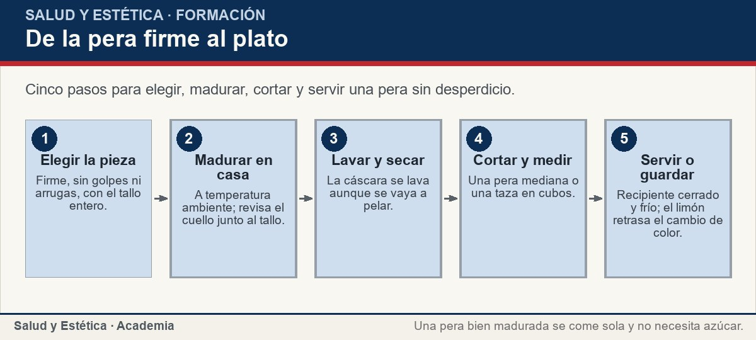
Cómo llevarla a la mesa
Cinco pasos para elegir, madurar, cortar y servir una pera sin desperdicio.
Ver imagen original en el OA
Notes:
Imagen del OA: assets/fig-1-flujo.jpg
Texto alternativo: De la pera firme al plato
Pie: Cinco pasos para elegir, madurar, cortar y servir una pera sin desperdicio.
Enlace: https://saludyestetica.lumbre.lat/object/sye-bib-oa12-pera

Slide 14
Una preparación sencilla
Pera asada con canela. Lava la pera, córtala por la mitad a lo largo y retira el corazón y las semillas con una cuchara. Coloca las mitades en un sartén o charola con la cara cortada hacia arriba, espolvorea canela y agrega un poco de agua en el fondo para que no se pegue. Cocina a fuego medio hasta que la pulpa ceda al pinchar con un tenedor; si se seca el fondo, agrega un poco más de agua. Sirve tibia, sola o con yogurt natural. No hace falta azúcar ni miel: la pera madura ya es dulce. Si la preparas para llevar, guárdala en un recipiente cerrado en el refrigerador y consúmela en los siguientes días.
Pera: qué aporta y cómo llevarla a la mesa
14 / 65

Slide 15
Una preparación sencilla
Situaciones frecuentes con la pera y una decisión posible. No es una prescripción: es una forma de ordenar la compra.
Pera: qué aporta y cómo llevarla a la mesa
15 / 65
Notes:
Título completo de la tabla que sigue.

Slide 16
Tabla · 1 de 2
Situación | Qué observar | Decisión posible
La pera está dura | Aún no está lista | Déjala a temperatura ambiente y revisa el cuello a diario.
Está muy madura y suelta jugo | Se ablanda rápido | Córtala y guárdala fría; úsala pronto o ásala.
Viene en almíbar | El envase suma azúcares | Prefiere la que viene en su jugo y escurre.
Pera: qué aporta y cómo llevarla a la mesa
16 / 65
Notes:
Tabla del OA: Tabla
Enlace: https://saludyestetica.lumbre.lat/object/sye-bib-oa12-pera

Slide 17
Tabla · 2 de 2
Situación | Qué observar | Decisión posible
Quieres un desayuno que llene | La fruta sola se queda corta | Acompaña con yogurt, avena o huevo.
Se puso café al cortarla | Se oxidó, no se echó a perder | Rocía limón y consúmela; el cambio de color es normal.
La pieza tiene moho | El daño puede ir más allá de lo visible | Descártala completa; no recortes la parte visible.
Pera: qué aporta y cómo llevarla a la mesa
17 / 65
Notes:
Tabla del OA: Tabla
Enlace: https://saludyestetica.lumbre.lat/object/sye-bib-oa12-pera

Slide 18
Compra, conservación e higiene · 1 de 2
Elige peras firmes, sin golpes ni zonas blandas, con el tallo entero y sin arrugas en la piel. Una pera dura termina de madurar a temperatura ambiente; para saber si está lista, presiona suavemente cerca del tallo, no en el centro. Si ya está madura y no la vas a comer hoy, guárdala en el refrigerador.
Pera: qué aporta y cómo llevarla a la mesa
18 / 65

Slide 19
Compra, conservación e higiene · 2 de 2
Lava la pieza entera antes de cortarla aunque no te comas la cáscara: el cuchillo arrastra lo que hay en la superficie. Guarda la pera cortada en un recipiente cerrado dentro del refrigerador y no la dejes a temperatura ambiente durante periodos largos. Se oxida y se pone café al contacto con el aire; el limón lo retrasa, no lo evita.
Si compras pera picada, prefiere puestos que mantengan el producto frío y usen utensilios limpios.
Pera: qué aporta y cómo llevarla a la mesa
19 / 65
Notes:
Continuación de «Compra, conservación e higiene» (2 de 2).

Slide 20
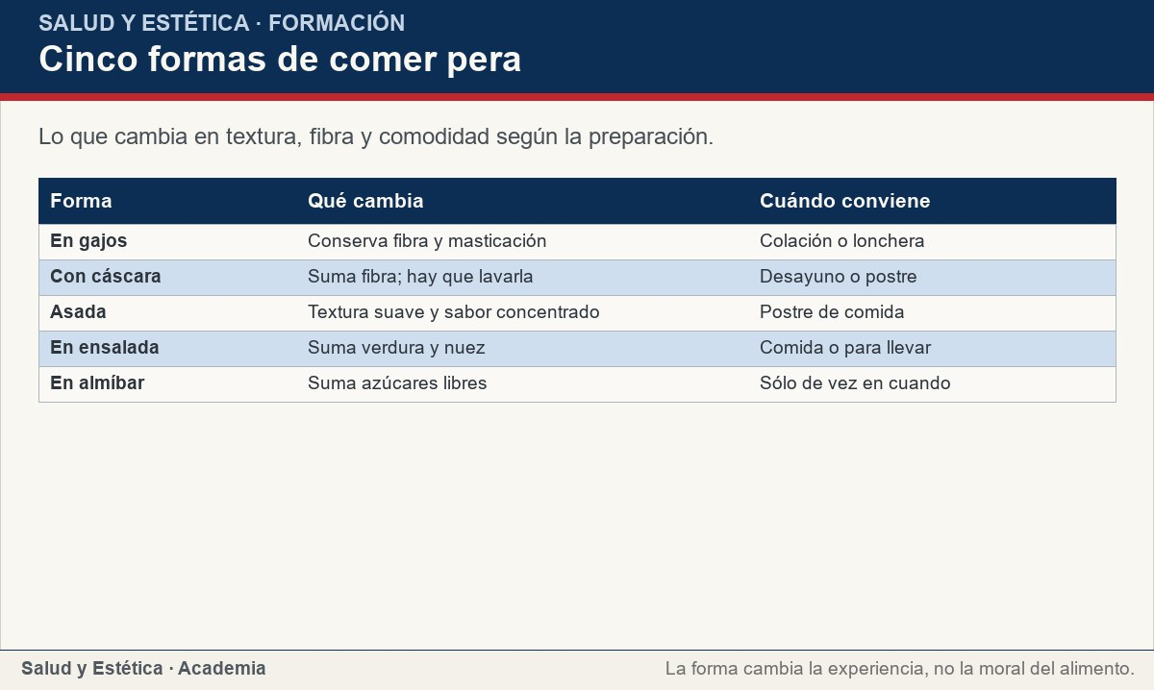
Compra, conservación e higiene
Lo que cambia en textura, fibra y comodidad según la preparación.
Ver imagen original en el OA
Notes:
Imagen del OA: assets/fig-2-matriz.jpg
Texto alternativo: Cinco formas de comer pera
Pie: Lo que cambia en textura, fibra y comodidad según la preparación.
Enlace: https://saludyestetica.lumbre.lat/object/sye-bib-oa12-pera

Slide 21
Mitos frecuentes · 1 de 2
«La pera no se come de noche»: la hora no cambia los nutrientes; lo que cambia es la porción y el conjunto del día. «La pera hervida cura la tos»: la pera es un alimento, no un jarabe; un caldo tibio puede dar alivio pasajero, pero no sustituye una consulta si la tos persiste. «El jugo de pera limpia el colon»: el colon se limpia solo, y un jugo colado pierde la fibra de la fruta entera.
Pera: qué aporta y cómo llevarla a la mesa
21 / 65

Slide 22
Mitos frecuentes · 2 de 2
«La pera es laxante»: aporta fibra, y la fibra ayuda al tránsito dentro de una alimentación variada, pero no es un medicamento ni actúa igual en todas las personas. «La cáscara no se come»: lavada, se puede comer y suma fibra. Ninguna de estas creencias convierte a la pera en buena o mala: es una fruta que se disfruta en su punto, con medida casera y dentro de una alimentación variada.
Pera: qué aporta y cómo llevarla a la mesa
22 / 65
Notes:
Continuación de «Mitos frecuentes» (2 de 2).

Slide 23
Mitos frecuentes · Cómo elegir, madurar y servir una pera · Paso 1 de 6
Elige por firmeza y tallo
Busca una pera firme, sin golpes ni arrugas, con el tallo entero. La piel lisa y el peso en la mano son buenas señales; una zona blanda o un olor fermentado descartan la pieza.
Pera: qué aporta y cómo llevarla a la mesa
23 / 65
Notes:
Recorrido: Cómo elegir, madurar y servir una pera
Paso 1 de 6: Elige por firmeza y tallo
Texto del paso: Busca una pera firme, sin golpes ni arrugas, con el tallo entero. La piel lisa y el peso en la mano son buenas señales; una zona blanda o un olor fermentado descartan la pieza.
Enlace: https://saludyestetica.lumbre.lat/object/sye-bib-oa12-pera

Slide 24
Mitos frecuentes · Cómo elegir, madurar y servir una pera · Paso 2 de 6
Déjala madurar fuera del frío
Si está dura, déjala a temperatura ambiente y revísala a diario. Presiona suavemente cerca del tallo: cuando cede, está lista. No la congeles para acelerar el proceso.
Pera: qué aporta y cómo llevarla a la mesa
24 / 65
Notes:
Recorrido: Cómo elegir, madurar y servir una pera
Paso 2 de 6: Déjala madurar fuera del frío
Texto del paso: Si está dura, déjala a temperatura ambiente y revísala a diario. Presiona suavemente cerca del tallo: cuando cede, está lista. No la congeles para acelerar el proceso.
Enlace: https://saludyestetica.lumbre.lat/object/sye-bib-oa12-pera

Slide 25
Mitos frecuentes · Cómo elegir, madurar y servir una pera · Paso 3 de 6
Lava la pieza entera
Enjuaga la pera bajo el chorro y sécala. Aunque vayas a pelarla, el cuchillo puede arrastrar tierra y microbios hacia la pulpa.
Pera: qué aporta y cómo llevarla a la mesa
25 / 65
Notes:
Recorrido: Cómo elegir, madurar y servir una pera
Paso 3 de 6: Lava la pieza entera
Texto del paso: Enjuaga la pera bajo el chorro y sécala. Aunque vayas a pelarla, el cuchillo puede arrastrar tierra y microbios hacia la pulpa.
Enlace: https://saludyestetica.lumbre.lat/object/sye-bib-oa12-pera

Slide 26
Mitos frecuentes · Cómo elegir, madurar y servir una pera · Paso 4 de 6
Corta y retira el corazón
Corta la pera en gajos o mitades y retira el corazón y las semillas con una cuchara. Usa una tabla y un cuchillo limpios.
Pera: qué aporta y cómo llevarla a la mesa
26 / 65
Notes:
Recorrido: Cómo elegir, madurar y servir una pera
Paso 4 de 6: Corta y retira el corazón
Texto del paso: Corta la pera en gajos o mitades y retira el corazón y las semillas con una cuchara. Usa una tabla y un cuchillo limpios.
Enlace: https://saludyestetica.lumbre.lat/object/sye-bib-oa12-pera

Slide 27
Mitos frecuentes · Cómo elegir, madurar y servir una pera · Paso 5 de 6
Mide con la cocina
Sirve una pera mediana o una taza en cubos para un desayuno; media taza o una pera pequeña para una colación. Acompaña con yogurt, queso fresco o huevo si quieres que sostenga más.
Pera: qué aporta y cómo llevarla a la mesa
27 / 65
Notes:
Recorrido: Cómo elegir, madurar y servir una pera
Paso 5 de 6: Mide con la cocina
Texto del paso: Sirve una pera mediana o una taza en cubos para un desayuno; media taza o una pera pequeña para una colación. Acompaña con yogurt, queso fresco o huevo si quieres que sostenga más.
Enlace: https://saludyestetica.lumbre.lat/object/sye-bib-oa12-pera

Slide 28
Mitos frecuentes · Cómo elegir, madurar y servir una pera · Paso 6 de 6
Guarda y anota
Pon la pera cortada en un recipiente cerrado en el refrigerador y anota el día en que la cortaste. Rocía limón si te importa el color y consúmela pronto.
Pera: qué aporta y cómo llevarla a la mesa
28 / 65
Notes:
Recorrido: Cómo elegir, madurar y servir una pera
Paso 6 de 6: Guarda y anota
Texto del paso: Pon la pera cortada en un recipiente cerrado en el refrigerador y anota el día en que la cortaste. Rocía limón si te importa el color y consúmela pronto.
Enlace: https://saludyestetica.lumbre.lat/object/sye-bib-oa12-pera

Slide 29
Mitos frecuentes · Caso ficticio: las peras de Marisol · Paso 1 de 3
Los datos del caso
Caso ficticio. Marisol, nombre inventado, compra una bolsa de peras muy firmes para la lonchera de sus hijos. Al día siguiente las parte y los niños las dejan porque están duras y sosas. Ella quiere saber si las puede rescatar y cómo comprar mejor la próxima vez.
Pera: qué aporta y cómo llevarla a la mesa
29 / 65
Notes:
Recorrido: Caso ficticio: las peras de Marisol
Paso 1 de 3: Los datos del caso
Texto del paso: Caso ficticio. Marisol, nombre inventado, compra una bolsa de peras muy firmes para la lonchera de sus hijos. Al día siguiente las parte y los niños las dejan porque están duras y sosas. Ella quiere saber si las puede rescatar y cómo comprar mejor la próxima vez.
Enlace: https://saludyestetica.lumbre.lat/object/sye-bib-oa12-pera

Slide 30
Mitos frecuentes · Caso ficticio: las peras de Marisol · Paso 2 de 3
Lo que se observa
Las peras no estaban malas: estaban inmaduras. Marisol las guardó en el refrigerador, donde la maduración se frena. El cuello junto al tallo seguía duro, señal de que aún no estaban listas. Comprar una bolsa mixta, con algunas listas y otras firmes, habría resuelto la semana.
Pera: qué aporta y cómo llevarla a la mesa
30 / 65
Notes:
Recorrido: Caso ficticio: las peras de Marisol
Paso 2 de 3: Lo que se observa
Texto del paso: Las peras no estaban malas: estaban inmaduras. Marisol las guardó en el refrigerador, donde la maduración se frena. El cuello junto al tallo seguía duro, señal de que aún no estaban listas. Comprar una bolsa mixta, con algunas listas y otras firmes, habría resuelto la semana.
Enlace: https://saludyestetica.lumbre.lat/object/sye-bib-oa12-pera

Slide 31
Mitos frecuentes · Caso ficticio: las peras de Marisol · Paso 3 de 3
Lo que se decide
Marisol deja madurar la mitad de la bolsa fuera del refrigerador y revisa el cuello cada día. Cuando ceden, las corta en gajos, rocía limón y las empaca en un recipiente cerrado para la lonchera. Las que no se comen las asa con canela. No necesita remedios ni azúcar: cambió el momento de comprar y el lugar donde maduran.
Pera: qué aporta y cómo llevarla a la mesa
31 / 65
Notes:
Recorrido: Caso ficticio: las peras de Marisol
Paso 3 de 3: Lo que se decide
Texto del paso: Marisol deja madurar la mitad de la bolsa fuera del refrigerador y revisa el cuello cada día. Cuando ceden, las corta en gajos, rocía limón y las empaca en un recipiente cerrado para la lonchera. Las que no se comen las asa con canela. No necesita remedios ni azúcar: cambió el momento de comprar y el lugar donde maduran.
Enlace: https://saludyestetica.lumbre.lat/object/sye-bib-oa12-pera

Slide 32
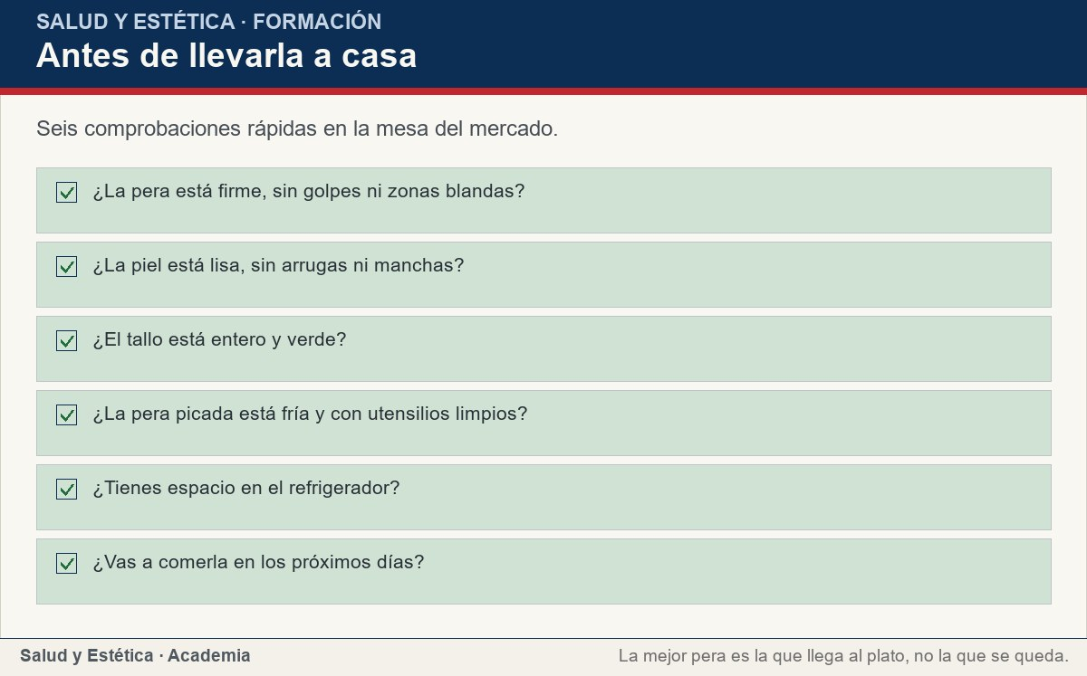
Mitos frecuentes
Seis comprobaciones rápidas en la mesa del mercado.
Ver imagen original en el OA
Notes:
Imagen del OA: assets/fig-3-checklist.jpg
Texto alternativo: Antes de llevarla a casa
Pie: Seis comprobaciones rápidas en la mesa del mercado.
Enlace: https://saludyestetica.lumbre.lat/object/sye-bib-oa12-pera

Slide 33
Errores frecuentes · 1 de 2
•
Guardar peras duras en el refrigerador. El frío frena la maduración y la fruta se queda dura más tiempo. Déjalas a temperatura ambiente y revisa el cuello a diario; pasa al refrigerador sólo cuando ya estén listas.
•
Comprar por color sin tocar el cuello. Una pera puede verse amarilla y seguir dura, o verse firme y estar blanda junto al tallo. La presión suave cerca del tallo dice más que el color.
Pera: qué aporta y cómo llevarla a la mesa
33 / 65

Slide 34
Errores frecuentes · 2 de 2
•
Pelarla siempre y tirar la cáscara. La cáscara lavada suma fibra y se puede comer. Retirarla es una decisión de textura, no una obligación; si la tiras, no pasa nada, pero no es necesario.
•
Usar la pera hervida como remedio para la tos. La pera es un alimento, no un jarabe. Un líquido tibio puede dar alivio pasajero, pero una tos persistente se consulta; no se sustituye un tratamiento con fruta.
Pera: qué aporta y cómo llevarla a la mesa
34 / 65
Notes:
Continuación de «Errores frecuentes» (2 de 2).

Slide 35
Criterios para decidir · 1 de 2
1.
Si la pera está dura, déjala a temperatura ambiente y revisa el cuello a diario.
2.
Si la piel tiene zonas blandas, arrugas profundas u olor fermentado, no la compres.
3.
Si la vas a comer sola, sirve una pera mediana o una taza en cubos y acompáñala con proteína.
4.
Si la compras picada, elige la que esté fría, limpia y sin jugo turbio.
Pera: qué aporta y cómo llevarla a la mesa
35 / 65

Slide 36
Criterios para decidir · 2 de 2
5.
Si se puso café al cortarla, no está mala: rocía limón y consúmela pronto.
Límites y escalamiento
Consulta a un profesional sanitario si después de comer pera aparece picor en la boca, hinchazón de labios o garganta, ronchas o dificultad para respirar; esto último es una urgencia. También si tienes molestias digestivas persistentes o si una condición diagnosticada exige ajustar la porción de fruta. Esta ficha no diagnostica ni indica tratamientos, y no sustituye una consulta.
Pera: qué aporta y cómo llevarla a la mesa
36 / 65
Notes:
Continuación de «Criterios para decidir» (2 de 2).

Slide 37
Actividad 1 · Opción múltiple
Sección: Comprueba lo que aprendiste
¿Cuál es una porción casera razonable de pera para una colación?
A) Una pera pequeña o media taza en cubos.
B) Tres peras grandes.
C) Sólo el jugo colado.
D) La cáscara licuada.
Pera: qué aporta y cómo llevarla a la mesa
37 / 65
Notes:
Solución: A) Una pera pequeña o media taza en cubos.
Explicación: Una pera pequeña o media taza en cubos es una medida casera útil. La cáscara se puede comer lavada, pero no es la porción; el jugo colado pierde fibra.
Evidencia: La ficha propone medidas caseras, no gramos: pieza, taza o media taza.
Enlace al OA: https://saludyestetica.lumbre.lat/object/sye-bib-oa12-pera

Slide 38
Actividad 2 · Opción múltiple
Sección: Comprueba lo que aprendiste
Compras peras firmes que quieres comer en dos días. ¿Qué conviene hacer?
A) Dejarlas a temperatura ambiente y revisar el cuello a diario.
B) Guardarlas en el congelador para que maduren.
C) Comerlas crudas con sal.
D) Tirarlas porque ya no sirven.
Pera: qué aporta y cómo llevarla a la mesa
38 / 65
Notes:
Solución: A) Dejarlas a temperatura ambiente y revisar el cuello a diario.
Explicación: La pera termina de madurar fuera del refrigerador. El frío frena el proceso y el congelador lo detiene; la revisión diaria evita pasarse de maduración.
Evidencia: La ficha describe la maduración a temperatura ambiente y la revisión cerca del tallo.
Enlace al OA: https://saludyestetica.lumbre.lat/object/sye-bib-oa12-pera

Slide 39
Actividad 3 · Verdadero o falso
Sección: Comprueba lo que aprendiste
La pera madura de adentro hacia afuera, por eso conviene revisarla cerca del tallo.
A) Verdadero
B) Falso
Pera: qué aporta y cómo llevarla a la mesa
39 / 65
Notes:
Solución: Verdadero
Explicación: El centro puede estar blando mientras la superficie se siente firme. Presionar suavemente el cuello, junto al tallo, es una forma práctica de saber si está lista.
Evidencia: La sección «Qué aporta» y la de compra lo explican.
Enlace al OA: https://saludyestetica.lumbre.lat/object/sye-bib-oa12-pera

Slide 40
Actividad 4 · Verdadero o falso
Sección: Comprueba lo que aprendiste
El jugo de pera conserva la misma fibra que la fruta entera.
A) Verdadero
B) Falso
Pera: qué aporta y cómo llevarla a la mesa
40 / 65
Notes:
Solución: Falso
Explicación: Al colar el jugo se pierde buena parte de la fibra y la masticación de la fruta entera. Un jugo ocasional no es un problema, pero no reemplaza a la pieza.
Evidencia: La sección de mitos y la de porción comparan la fruta entera con el jugo.
Enlace al OA: https://saludyestetica.lumbre.lat/object/sye-bib-oa12-pera

Slide 41
Actividad 5 · Relacionar · 1 de 2
Sección: Comprueba lo que aprendiste
Relaciona cada parte o preparación con lo que corresponde.
Columna A
1. Pera madura
2. Pectina
3. Cáscara
4. Almíbar
5. Jugo colado
Columna B
A) Fibra soluble de la pulpa
Pera: qué aporta y cómo llevarla a la mesa
41 / 65
Notes:
Solución: Pera madura → Cede cerca del tallo
Pectina → Fibra soluble de la pulpa
Cáscara → Se lava y se puede comer
Almíbar → Azúcares añadidos
Jugo colado → Pierde fibra y masticación
Evidencia: Cada parte tiene un uso distinto; ninguna convierte a la fruta en un remedio.
Enlace al OA: https://saludyestetica.lumbre.lat/object/sye-bib-oa12-pera

Slide 42
Actividad 5 · Relacionar · 2 de 2
B) Se lava y se puede comer
C) Azúcares añadidos
D) Pierde fibra y masticación
E) Cede cerca del tallo
Pera: qué aporta y cómo llevarla a la mesa
42 / 65
Notes:
Continuación de «Actividad 5 · Relacionar» (2 de 2).

Slide 43
Actividad 6 · Completar la frase
Sección: Comprueba lo que aprendiste
La pera aporta agua, ___ y potasio; madura de adentro hacia afuera, por eso se revisa cerca del ___.
Pera: qué aporta y cómo llevarla a la mesa
43 / 65
Notes:
Solución: fibra · tallo
Explicación: La fibra y el agua explican buena parte de su textura y saciedad; el cuello junto al tallo es donde se nota mejor la madurez.
Evidencia: Descripción de la composición y de la maduración en las secciones «Qué aporta» y «Compra».
Enlace al OA: https://saludyestetica.lumbre.lat/object/sye-bib-oa12-pera

Slide 44
Actividad 7 · Clasificar · 1 de 2
Sección: Comprueba lo que aprendiste
Clasifica cada señal de compra.
Categorías
• Buena señal
• Señal de alerta
1. La pera está firme y sin golpes
2. Hay una zona blanda y oscura
3. El tallo está entero y verde
4. La piel tiene arrugas profundas
Pera: qué aporta y cómo llevarla a la mesa
44 / 65
Notes:
Solución: 1. La pera está firme y sin golpes → Buena señal
2. Hay una zona blanda y oscura → Señal de alerta
3. El tallo está entero y verde → Buena señal
4. La piel tiene arrugas profundas → Señal de alerta
5. Huele dulce cerca del tallo → Buena señal
6. La pieza tiene moho → Señal de alerta
7. El jugo de la picada está turbio → Señal de alerta
8. El vendedor usa un cuchillo limpio → Buena señal
Evidencia: Firmeza, tallo y limpieza son señales observables; el moho y el olor fermentado descartan la compra.
Enlace al OA: https://saludyestetica.lumbre.lat/object/sye-bib-oa12-pera

Slide 45
Actividad 7 · Clasificar · 2 de 2
5. Huele dulce cerca del tallo
6. La pieza tiene moho
7. El jugo de la picada está turbio
8. El vendedor usa un cuchillo limpio
Clasifica cada elemento en una de las categorías.
Pera: qué aporta y cómo llevarla a la mesa
45 / 65
Notes:
Continuación de «Actividad 7 · Clasificar» (2 de 2).

Slide 46
Actividad 8 · Detective de errores
Sección: Comprueba lo que aprendiste
Marca la línea donde el razonamiento falla.
A) Elijo una pera firme y reviso el cuello junto al tallo.
B) La lavo antes de cortarla y retiro el corazón.
C) Como la pera tiene fibra, puedo comer sólo peras y dejar el resto del plato.
D) Sirvo una pera mediana y la acompaño con yogurt.
E) Guardo la pera cortada en un recipiente cerrado en el refrigerador.
Pera: qué aporta y cómo llevarla a la mesa
46 / 65
Notes:
Solución: C) Como la pera tiene fibra, puedo comer sólo peras y dejar el resto del plato.
Explicación: La fibra de una fruta no sustituye la proteína, la grasa ni el resto de los alimentos. La porción y el conjunto del día siguen importando.
Evidencia: La ficha insiste en medida casera y en acompañar la fruta con otros alimentos.
Enlace al OA: https://saludyestetica.lumbre.lat/object/sye-bib-oa12-pera

Slide 47
Revisión rápida · 1 de 2
Criterio de avance
Se considera superado con al menos 70% de acierto agregado en las actividades cubiertas.
Actividades cubiertas
• Opción múltiple · sye-bib-oa12-ex01
• Opción múltiple · sye-bib-oa12-ex02
• Verdadero o falso · sye-bib-oa12-ex03
• Verdadero o falso · sye-bib-oa12-ex04
• Relacionar · sye-bib-oa12-ex05
Pera: qué aporta y cómo llevarla a la mesa
47 / 65
Notes:
Compuerta de avance: Revisión rápida
Umbral declarado: 70%.
No se incluyen puntuaciones de ninguna sesión ni respuestas personales.
Enlace: https://saludyestetica.lumbre.lat/object/sye-bib-oa12-pera

Slide 48
Revisión rápida · 2 de 2
• Completar la frase · sye-bib-oa12-ex06
• Clasificar · sye-bib-oa12-ex07
• Detective de errores · sye-bib-oa12-ex08
Al superar: Eliges una pera con señales observables, sabes cuándo está madura y mides una porción casera.
Si aún no se alcanza: Repasa la lista de compra y la tabla de situaciones; vuelve a clasificar las señales de la actividad.
Pera: qué aporta y cómo llevarla a la mesa
48 / 65
Notes:
Continuación de «Revisión rápida» (2 de 2).

Slide 49
Actividad 9 · Reflexión
Sección: Comprueba lo que aprendiste
Piensa en la última pera que compraste. ¿La elegiste por color, por firmeza o por precio? ¿La guardaste en el refrigerador antes de que madurara? Escribe un cambio concreto para la próxima compra y una señal que te diga que ya está lista.
Pregunta abierta · las respuestas personales no se incluyen en esta exportación.
Pera: qué aporta y cómo llevarla a la mesa
49 / 65
Notes:
Reflexión del OA: Piensa en la última pera que compraste. ¿La elegiste por color, por firmeza o por precio? ¿La guardaste en el refrigerador antes de que madurara? Escribe un cambio concreto para la próxima compra y una señal que te diga que ya está lista.
No se exportan respuestas personales.
Enlace: https://saludyestetica.lumbre.lat/object/sye-bib-oa12-pera

Slide 50
Juegos · Memoria de la pera
Cara A | Cara B
Pera madura | Cede cerca del tallo
Pectina | Fibra soluble de la pulpa
Cáscara | Se lava y se puede comer
Almíbar | Azúcares añadidos
Pera cortada | Se oxida; el limón lo retrasa
Pera: qué aporta y cómo llevarla a la mesa
50 / 65
Notes:
Tabla del OA: Juegos · Memoria de la pera
Enlace: https://saludyestetica.lumbre.lat/object/sye-bib-oa12-pera

Slide 51
Juegos · Memoria de la pera · Cómo practicar
Este es el contenido estático del juego. Para emparejar las cartas y practicar la interacción, abre el OA.
Abrir el juego en el OA
Pera: qué aporta y cómo llevarla a la mesa
51 / 65
Notes:
Juego de memoria: Juegos · Memoria de la pera
Enlace: https://saludyestetica.lumbre.lat/object/sye-bib-oa12-pera

Slide 52
Juegos · Tarjetas para elegir y servir pera · Tarjeta 1 de 5
Pregunta
¿Cómo sé si una pera está lista?
Pera: qué aporta y cómo llevarla a la mesa
52 / 65
Notes:
Anverso: ¿Cómo sé si una pera está lista?
Reverso: Presiona suavemente el cuello junto al tallo: si cede, está lista aunque el resto se sienta firme. La piel lisa y el aroma dulce ayudan; las zonas blandas o el olor fermentado la descartan.
Enlace: https://saludyestetica.lumbre.lat/object/sye-bib-oa12-pera

Slide 53
Juegos · Tarjetas para elegir y servir pera · Tarjeta 1 de 5 · Respuesta
Respuesta
Presiona suavemente el cuello junto al tallo: si cede, está lista aunque el resto se sienta firme. La piel lisa y el aroma dulce ayudan; las zonas blandas o el olor fermentado la descartan.
Pera: qué aporta y cómo llevarla a la mesa
53 / 65
Notes:
Respuesta de la tarjeta 1.

Slide 54
Juegos · Tarjetas para elegir y servir pera · Tarjeta 2 de 5
Pregunta
¿La pera cura la tos?
Pera: qué aporta y cómo llevarla a la mesa
54 / 65
Notes:
Anverso: ¿La pera cura la tos?
Reverso: No. Es un alimento que aporta agua y fibra; un caldo tibio puede dar alivio pasajero, pero una tos persistente se consulta. Ninguna fruta sustituye un tratamiento.
Enlace: https://saludyestetica.lumbre.lat/object/sye-bib-oa12-pera

Slide 55
Juegos · Tarjetas para elegir y servir pera · Tarjeta 2 de 5 · Respuesta
Respuesta
No. Es un alimento que aporta agua y fibra; un caldo tibio puede dar alivio pasajero, pero una tos persistente se consulta. Ninguna fruta sustituye un tratamiento.
Pera: qué aporta y cómo llevarla a la mesa
55 / 65
Notes:
Respuesta de la tarjeta 2.

Slide 56
Juegos · Tarjetas para elegir y servir pera · Tarjeta 3 de 5
Pregunta
¿Qué hago con peras duras?
Pera: qué aporta y cómo llevarla a la mesa
56 / 65
Notes:
Anverso: ¿Qué hago con peras duras?
Reverso: Dejarlas a temperatura ambiente y revisar el cuello a diario. El refrigerador frena la maduración y el congelador la detiene.
Enlace: https://saludyestetica.lumbre.lat/object/sye-bib-oa12-pera

Slide 57
Juegos · Tarjetas para elegir y servir pera · Tarjeta 3 de 5 · Respuesta
Respuesta
Dejarlas a temperatura ambiente y revisar el cuello a diario. El refrigerador frena la maduración y el congelador la detiene.
Pera: qué aporta y cómo llevarla a la mesa
57 / 65
Notes:
Respuesta de la tarjeta 3.

Slide 58
Juegos · Tarjetas para elegir y servir pera · Tarjeta 4 de 5
Pregunta
¿Cómo guardo la pera cortada?
Pera: qué aporta y cómo llevarla a la mesa
58 / 65
Notes:
Anverso: ¿Cómo guardo la pera cortada?
Reverso: En un recipiente cerrado dentro del refrigerador, con unas gotas de limón si te importa el color. Consúmela pronto; el cambio a café es oxidación, no descomposición.
Enlace: https://saludyestetica.lumbre.lat/object/sye-bib-oa12-pera

Slide 59
Juegos · Tarjetas para elegir y servir pera · Tarjeta 4 de 5 · Respuesta
Respuesta
En un recipiente cerrado dentro del refrigerador, con unas gotas de limón si te importa el color. Consúmela pronto; el cambio a café es oxidación, no descomposición.
Pera: qué aporta y cómo llevarla a la mesa
59 / 65
Notes:
Respuesta de la tarjeta 4.

Slide 60
Juegos · Tarjetas para elegir y servir pera · Tarjeta 5 de 5
Pregunta
¿Se puede comer la cáscara?
Pera: qué aporta y cómo llevarla a la mesa
60 / 65
Notes:
Anverso: ¿Se puede comer la cáscara?
Reverso: Sí, si lavas bien la pieza. Suma fibra y textura; retirarla es una decisión de gusto, no una obligación.
Enlace: https://saludyestetica.lumbre.lat/object/sye-bib-oa12-pera

Slide 61
Juegos · Tarjetas para elegir y servir pera · Tarjeta 5 de 5 · Respuesta
Respuesta
Sí, si lavas bien la pieza. Suma fibra y textura; retirarla es una decisión de gusto, no una obligación.
Pera: qué aporta y cómo llevarla a la mesa
61 / 65
Notes:
Respuesta de la tarjeta 5.

Slide 62
Para dominar este tema
La pera no necesita un mito para ser útil: aporta agua, fibra, vitamina C y potasio, y se disfruta con una medida casera. Elige una pieza firme y sin golpes, déjala madurar fuera del refrigerador y revísala cerca del tallo. Lávala antes de cortar, retira el corazón y guarda lo que sobre en frío. Acompáñala con proteína si quieres una colación que sostenga, y no la conviertas en remedio. Ninguna fruta cura ni sustituye un plato; la pera, bien elegida y bien madurada, es una buena compañera de la mesa.
Pera: qué aporta y cómo llevarla a la mesa
62 / 65

Slide 63
Fuentes y estado de revisión · 1 de 3
Fuentes consultadas:
F-OMS-DIETA · OMS, Alimentación sana (hoja informativa actualizada el 26 de enero de 2026) · https://www.who.int/es/news-room/fact-sheets/detail/healthy-diet · consulta: 2026-10-25 · alcance: Alcance internacional. La base de una alimentación saludable son alimentos mínimamente procesados y no procesados; frutas y verduras forman parte de esa base. No fija porciones ni sustituye una consulta.
Pera: qué aporta y cómo llevarla a la mesa
63 / 65

Slide 64
Fuentes y estado de revisión · 2 de 3
F-GUIAS-MX · Guías Alimentarias Saludables y Sostenibles para la Población Mexicana 2025, Secretaría de Salud · https://www.gob.mx/salud/sinsamac/documentos/guias-alimentarias-saludables-y-sostenibles-para-la-poblacion-mexicana-2025 · consulta: 2026-10-25 · alcance: Alcance federal en México; orientación alimentaria. Propone patrones y prácticas más saludables y sostenibles, con alimentos locales y de temporada. No fija porciones individuales.
Pera: qué aporta y cómo llevarla a la mesa
64 / 65
Notes:
Continuación de «Fuentes y estado de revisión» (2 de 3).

Slide 65
Fuentes y estado de revisión · 3 de 3
F-USDA-FDC · USDA FoodData Central, base de datos pública de composición de alimentos · https://fdc.nal.usda.gov/ · consulta: 2026-10-25 · alcance: Alcance internacional (Estados Unidos). Se usó para confirmar los nutrientes que se describen de forma cualitativa; no se transcribieron gramos, miligramos ni kilocalorías.
Estado de revisión: Revisión editorial, 25 de octubre de 2026. Revisión por profesional sanitario: no realizada, pendiente. Ficha informativa de un alimento; no prescribe dietas ni sustituye una consulta.
Pera: qué aporta y cómo llevarla a la mesa
65 / 65
Notes:
Continuación de «Fuentes y estado de revisión» (3 de 3).

